Slide 1
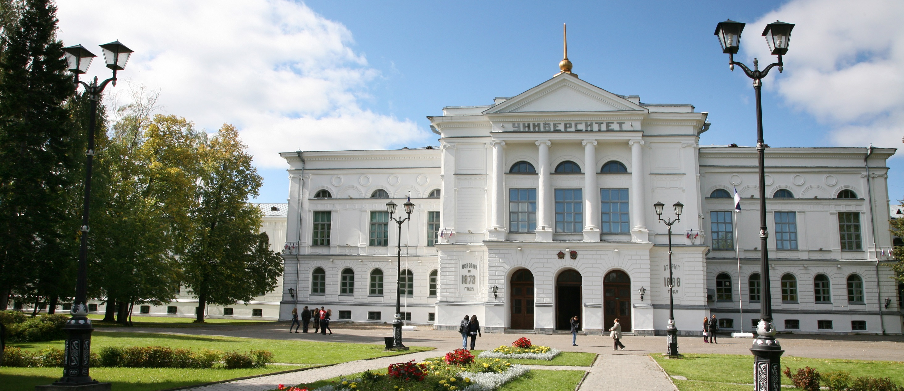
Образовательный курс «Живое право»
Автор: аспирантка ЮИ ТГУ Желева Ольга Викторовна (номинация - Лучшая практика преподавания аспирантами и магистрантами)

Slide 2
Основная идея курса
«Живое право» - это учебный курс практического права для студентов и школьников с использованием интерактивных методов обучения, внеаудиторной деятельности и общественных ресурсов.
Идея уроков «Живого права» в том, чтобы помочь студентам открыть или исследовать как работает право, почему оно работает таким образом и как оно может быть улучшено.
Главная отличительная черта программы «Живое право» - использование интерактивных методов обучения, способствующих развитию у студентов навыков критического мышления, умений решать проблемы и участвовать в коллективной работе, активно вовлекая их в процесс самообучения.
Данный проект направлен на развитие гражданских компетенций и обучение важным навыкам, которые могут быть применены в реальных жизненных ситуациях.
Курс «Живое право»

Slide 3
Задачи образовательной практики:
Формирование у студентов ЮИ ТГУ универсальных навыков и ценностей, необходимых самостоятельной, ответственной личности, юристу-профессионалу;
Ознакомление школьников с основами права;
Формирование у учащихся гражданских компетенций, которые могут применяться ими в реальных жизненных ситуациях
Курс «Живое право»

Slide 4
Интересы ТГУ, на решение которых направлен курс:
Формирование у студентов ТГУ универсальных навыков и ценностей, необходимых самостоятельной, ответственной личности, юристу-профессионалу; развитие их креативных, коммуникативных способностей, лидерских и проектных компетенций;
Привлечение талантливой молодежи к участию в образовательной и исследовательской деятельности университета, формирование у школьников интереса к обучению в ТГУ.
Курс «Живое право»

Slide 5
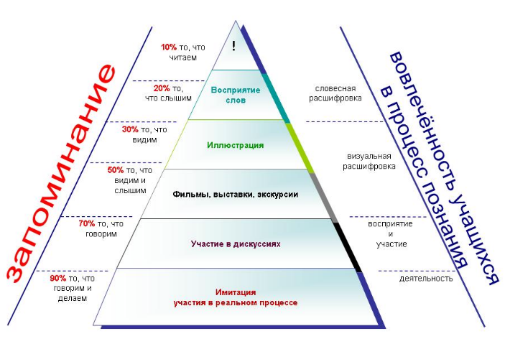
Занятия проводятся исключительно с применением интерактивных методов обучения, которые способствуют лучшему усвоению материала

Slide 6
Занятия для студентов посвящены различным правовым вопросам и предполагают следующую структуру.
Мотивация (2 мин.)
Постановка задачи (2 мин.)
Исходная
информация
и инструктаж
(2 мин.)
Интерактивное
задание
(25 мин.)
Рефлексия
(10 мин.)
Курс «Живое право»

Slide 7
Этап урока | % времени | Методическая цель | Примерные методики
Мотивация | 5% | Сконцентрировать внимание и вызвать интерес к изучению данной темы | «Мозговой штурм» «Блицопрос» Видеопрезентация
Объявление темы и задач | 5% | Обеспечить понимание учащимися их деятельности, чего они должны достигнуть в результате урока, что их ожидает | Через слово Через название
Получение необходимой информации | 5% | Инструктаж учащихся для выполнения задания | Мини-лекция Ознакомление с раздаточным материалом Презентация домашнего задания
Интерактивное задание | 60% | Практическое усвоение материала | Дебаты, работа в малых группах, учебные суды, законотворческий процесс и т.д.
Подведение итогов | 25% | Обсуждение с целью закрепления материала | Опрос, «Предложение», «Большой круг» и т.д.

Slide 8
Практики обучения «Живому праву»
Уроки фокусируются на необходимых знаниях и навыках («Если вы хотите этого – учите этому»)
Выбранные проблемы и материалы демонстрируют различные точки зрения или перспективы («Роль учителя – образовывать, а не убеждать» и «Если мир нечестен, зачем играть по правилам?»)
Обеспечивается достаточный объем обучения («Модель асфальтовой дороги»)
Используются интерактивные методы обучения, опора на имеющиеся у студентов знания и опыт («Заставляйте работать мозги студентов»)
Использование опыта представителей сообщества («Опустите стены, отделяющие студентов от сообщества, в котором они живут»)
Курс «Живое право»

Slide 9
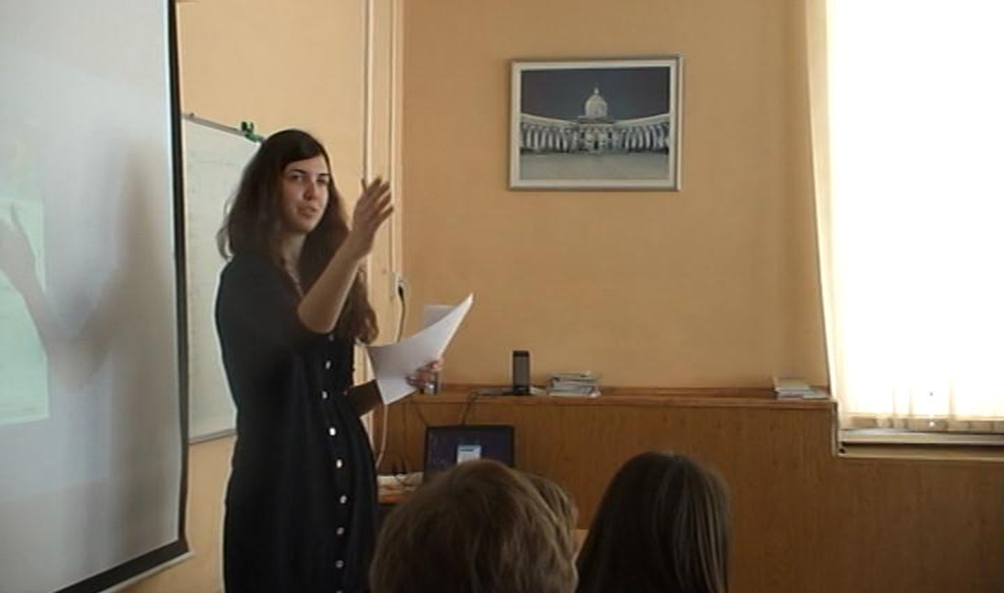
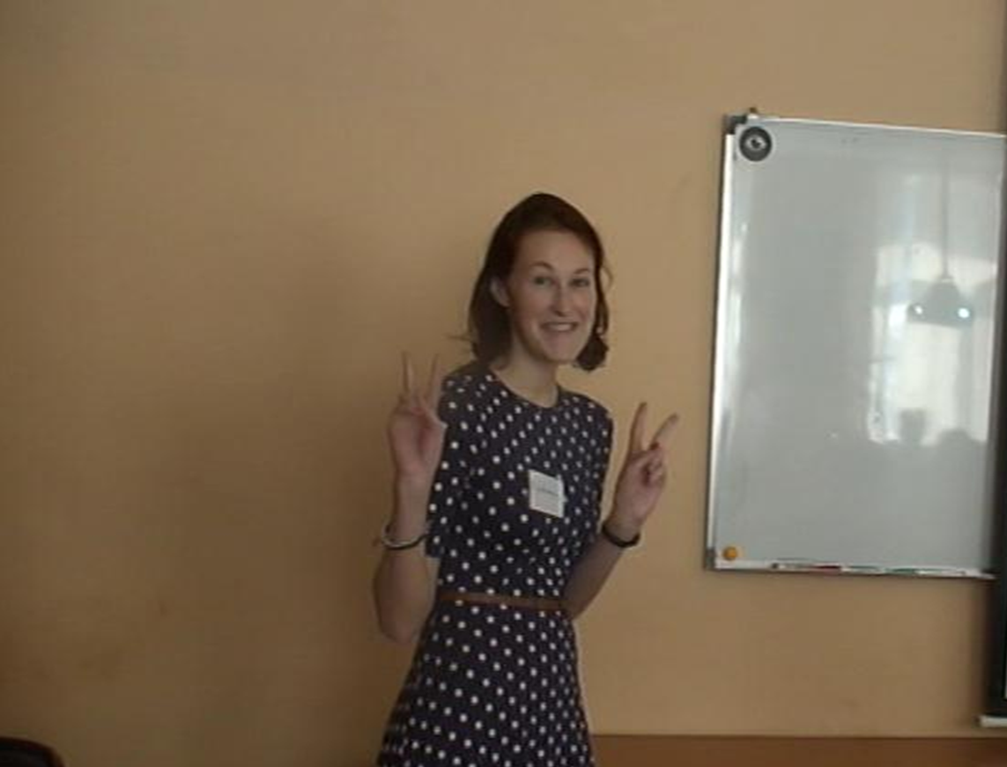
После проведения тренингов студенты сами в роли педагогов проводили уроки по изученным темам с использованием апробированных образовательных технологий у школьников 9-11 классов Гимназии № 56 и «Сибирском лицее». На школьных занятиях я выступала в качестве наблюдателя-куратора.
Курс «Живое право»

Slide 10
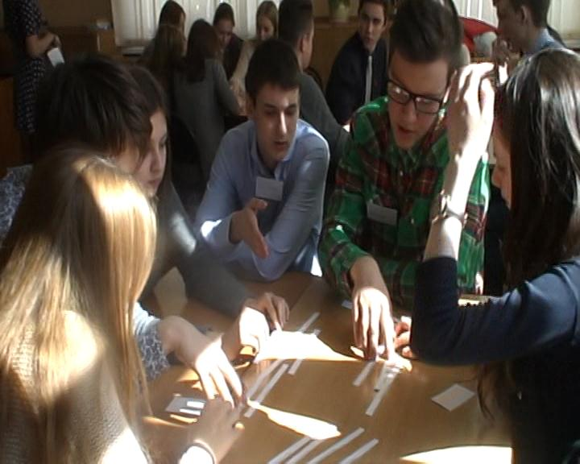
Были проведены курсы занятий в трех 9-х и трех 10-х классах (всего 25 занятий).
Курс «Живое право»

Slide 11
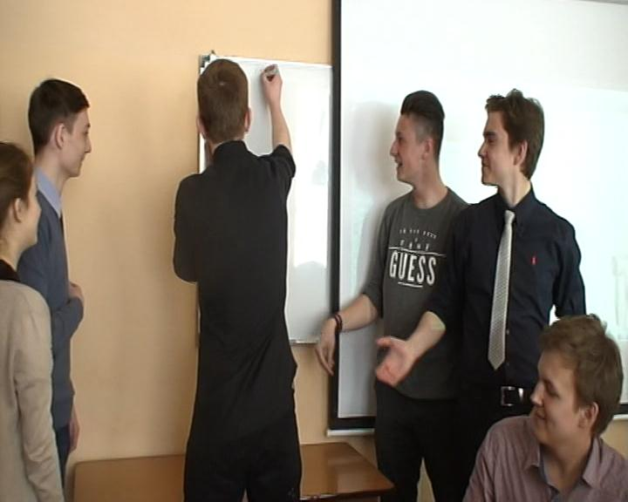
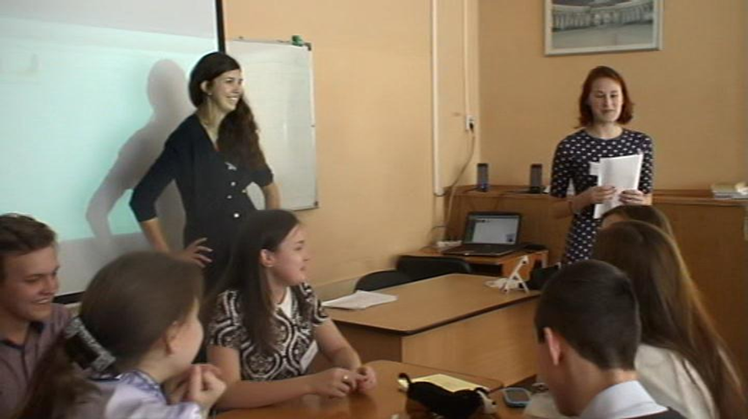
Курс «Живое право»

Slide 12
Результаты
Уникальные и
широкие
возможности
для
профессионального
развития
Студенты
Навыки
планирования
времени
П Р И О Б Р Е Т У Т
Коммуникативные
навыки
Аналитические
навыки
Практические
навыки
Курс «Живое право»

Slide 13
Результаты
Узнают о том,
что такое право,
как определять и
защищать свои права
Школьники
Формулировать
и аргументировать
свою позицию
Находить
компромисс в
процессе
принятия решения
Н
А
У
Ч
А
Т
С
Я
Проводить анализ
жизненных
ситуаций с
точки зрения права
Работать в группе
Курс «Живое право»

Slide 14
Оценка проведенных занятий студентами

Slide 15
Спасибо за внимание!
Национальный исследовательский
Томский государственный университет
634050, г. Томск, пр. Ленина, 36
+7 (3822) 52-98-52, +7 (3822) 52-95-85 (факс)
rector@tsu.ru
www.tsu.ru

